Slide 1

C
Cinecom
T3 · 2026
PROYECTO T3 · PROGRAMACIÓN DEL LADO DEL CLIENTE
Cinecom
Catálogo interactivo de películas y series
Explora, guarda y descubre tu próxima historia.
React + TypeScript + Vite
EN NÚMEROS
24
24
6
títulos
tráilers
series
Geovani Olvera · Noviembre 2026
Presentación · 5 min | Demo · 5 min
Notes:
[0:00 – 0:20] APERTURA
Buenos días. Les presento Cinecom, un catálogo interactivo de películas y series hecho con React. La idea es simple: explorar contenido, consultar su información, guardar favoritos y vivir una experiencia tipo streaming, con tráiler y una suscripción VIP simulada. Todo funciona sin backend.
TIP: Señala la portada y di: “la estética está inspirada en plataformas de streaming”.

Slide 2

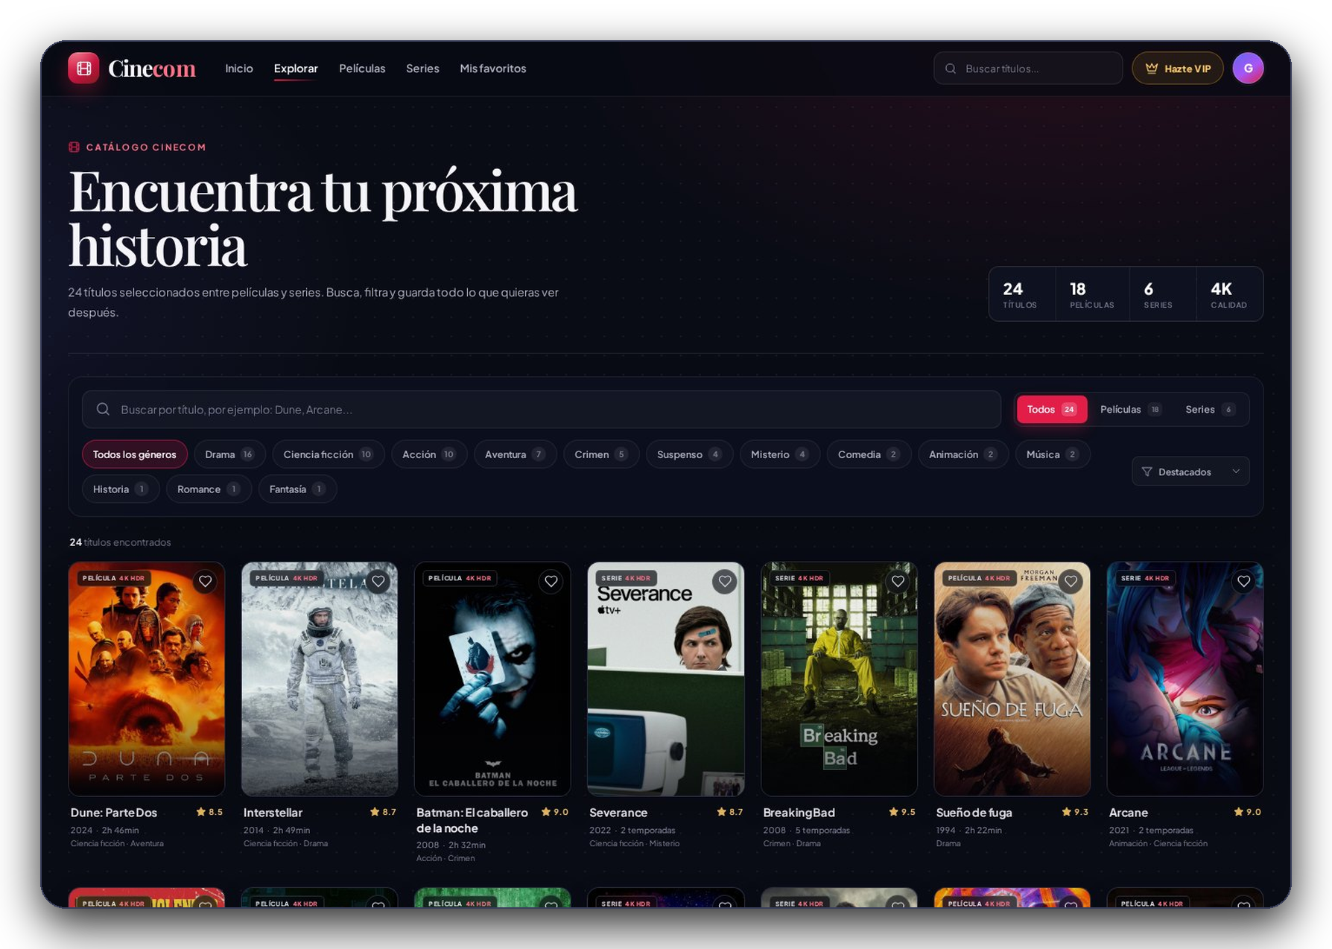
C
Cinecom
LA IDEA
Una app para explorar y guardar historias.
CATÁLOGO · BÚSQUEDA, FILTROS Y TARJETAS
Cinecom reúne películas y series en una experiencia de streaming con datos y recursos 100% locales.
24 títulos
Búsqueda y filtros
18 películas + 6 series
por título, tipo y género
Ficha completa
Favoritos
sinopsis, reparto y ficha técnica
persistentes en LocalStorage
Sin backend: el catálogo vive en un arreglo local.
24 títulos · 24 tráilers · 100% frontend
CINECOM · PROYECTO T3
02 / 07
Notes:
[0:20 – 1:00] QUÉ ES
Cinecom reúne 24 títulos: 18 películas y 6 series, definidos en un arreglo local. El usuario puede buscar por título, filtrar por tipo o género, abrir una ficha con sinopsis, reparto y ficha técnica, y guardar favoritos. Los favoritos y la suscripción se conservan en el navegador. Es una app 100% frontend: no hay base de datos ni servidor. La información y los recursos viven dentro del proyecto.
TIP: No leas todas las tarjetas; menciona las cuatro funciones y pasa a tecnología.

Slide 3
C
Cinecom
TECNOLOGÍAS
React, TypeScript y Vite.
Componentes, estado y eventos con herramientas estándar del frontend.
React 19
TypeScript
Vite 8
CSS puro
LocalStorage
Componentes, props y hooks.
Catálogo y props tipadas.
Dev server y build.
Responsive, sin UI kit.
Favoritos y plan VIP.
01
02
03
04
05
FLUJO DE DATOS
data/peliculas.ts
→
App.tsx · estado
→
Páginas + componentes
→
localStorage
Sin backend · sin base de datos · sin API en tiempo de ejecución · assets locales en public/
CINECOM · PROYECTO T3
03 / 07
Notes:
[1:00 – 1:45] TECNOLOGÍAS
La base es React 19 con TypeScript y Vite. React permite dividir la interfaz en componentes: Navbar, Tarjeta, ModalDetalle y Reproductor. TypeScript tipa el catálogo y las props. Vite hace el desarrollo y el build. Todo el estilo es CSS puro con variables y media queries; no usamos una librería de componentes. El estado principal vive en App y se persiste en LocalStorage. Los datos y recursos son locales.
TIP: Si preguntan por el estado, di que App concentra vista, búsqueda, filtros, favoritos y suscripción.

Slide 4
C
Cinecom
INSTALACIÓN
Se instala como un proyecto de React.
cinecom — terminal
✓
Sin backend
Solo necesitas Node.js 20 o superior y pnpm (npm también funciona).
No hay servidor ni base de datos.
# 1. Instalar dependencias
pnpm install
# 2. Levantar el servidor de desarrollo
✓
Assets incluidos
pnpm dev
Pósters, tráilers y fuentes en public/.
# 3. Abrir en el navegador
http://localhost:5173
✓
Build listo
# 4. Build de producción
pnpm build genera la carpeta dist/.
pnpm build
El README incluye los comandos, la estructura de carpetas y la explicación de cada componente.
Node.js 20+
pnpm
o npm
CINECOM · PROYECTO T3
04 / 07
Notes:
[1:45 – 2:30] INSTALACIÓN
Para instalarlo solo se necesita Node 20 o superior y pnpm. Se clona el repositorio, se ejecutan pnpm install y pnpm dev. Vite levanta la app en localhost:5173. Para producción, pnpm build genera dist. No hay backend, variables de entorno ni base de datos: los pósters, tráilers y fuentes ya están en public. Si usan npm, también funciona con npm install y npm run dev.
TIP: Muestra la terminal solo si el tiempo lo permite; los comandos ya están en pantalla.

Slide 5
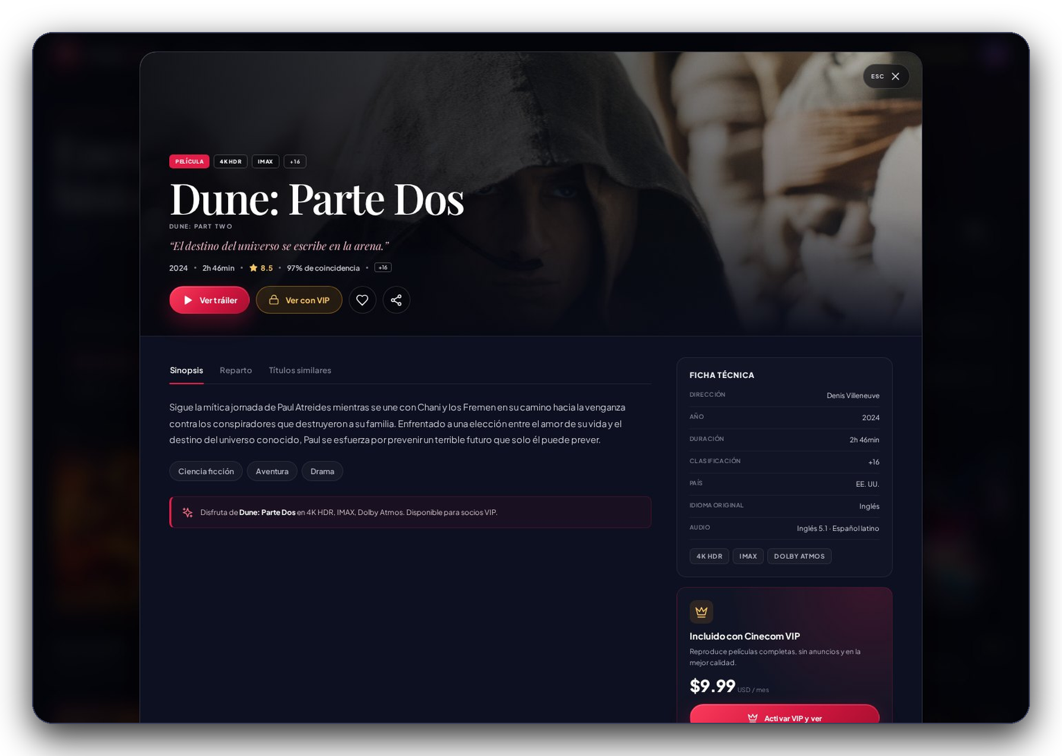
C
Cinecom
CÓMO SE USA
Cómo se usa Cinecom
FICHA DE DETALLE · PESTAÑAS Y ACCIONES
El recorrido del usuario, en cinco pasos.
1
Explora
24 títulos en una cuadrícula visual.
2
Busca y filtra
por título, tipo (película/serie) y género.
3
Abre la ficha
sinopsis, reparto, ficha técnica y similares.
4
Guarda
marca favoritos; se conservan al recargar.
5
Reproduce
tráiler local o película con VIP simulado.
Tip: Escape cierra la ficha y el reproductor.
CINECOM · PROYECTO T3
05 / 07
Notes:
[2:30 – 3:20] CÓMO SE USA
Este es el recorrido: uno, explorar el catálogo; dos, buscar o filtrar; tres, abrir la ficha y ver sinopsis, reparto o títulos similares; cuatro, guardar favoritos con el corazón, que persisten al recargar; y cinco, ver el tráiler o pasar por la suscripción VIP. El detalle muestra la información completa y desde ahí se puede reproducir el tráiler local.
TIP: Haz clic en una tarjeta mientras hablas; la demo en vivo puede empezar aquí.

Slide 6
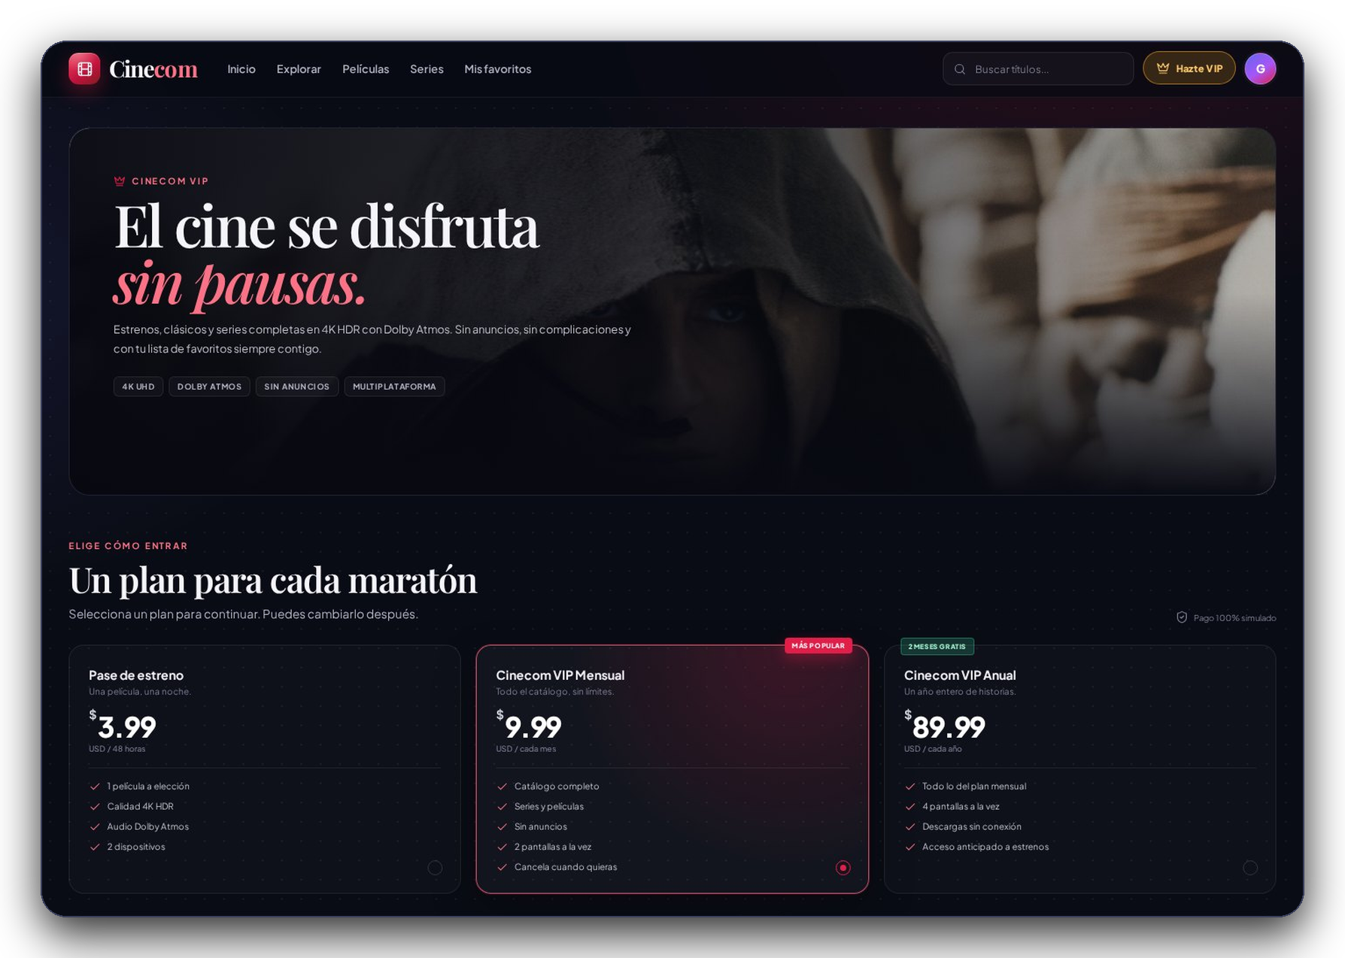
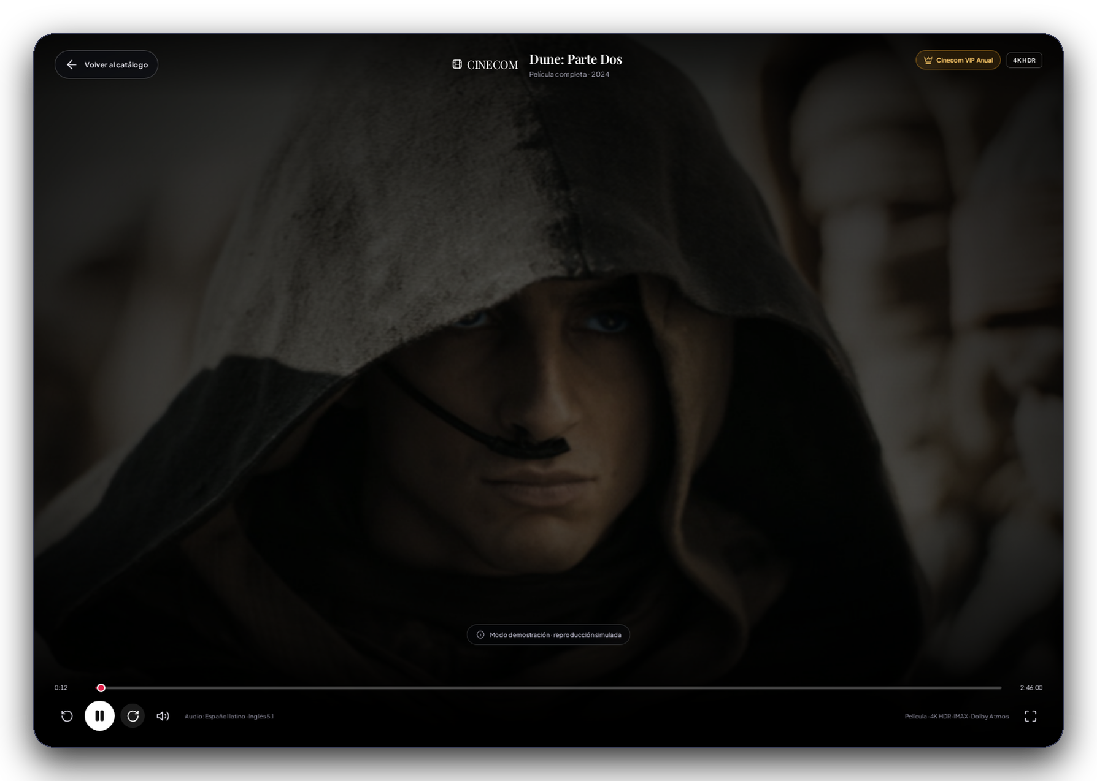
C
Cinecom
DEMO
La demo: del catálogo a la pantalla.
3 planes
VIP · PLANES Y PAGO SIMULADO
REPRODUCTOR · MODO DEMOSTRACIÓN
Suscripción VIP simulada y reproductor de demostración, sin cobros reales.
PARA LA DEMO
4242 4242 4242 4242 · 12/30 · CVV 123
Cualquier nombre · sin cobro real
Tarjeta de prueba
CINECOM · PROYECTO T3
06 / 07
Notes:
[3:20 – 4:20] DEMO
Para la demo: entramos al catálogo, filtramos, abrimos Dune, vemos el tráiler, guardamos un favorito y probamos el flujo VIP. Sin suscripción, “Ver con VIP” lleva a los planes. Elegimos el plan mensual y usamos la tarjeta de prueba 4242 4242 4242 4242, vencimiento 12/30 y CVV 123. Al pagar se activa la membresía y se habilita el reproductor. El reproductor es una simulación: barra, pausa, adelantar y pantalla completa, identificado como modo demostración. No hay cobro real.
TIP: Si algo falla, vuelve al catálogo y muestra favoritos; es la función más rápida de demostrar.

Slide 7
C
Cinecom
EN RESUMEN
Gracias.
REPOSITORIO
github.com/Geovani-ol/Cinecom
Cinecom · historias a un clic.
README con instalación, estructura y componentes.
✓
React + estado + componentes para toda la interfaz.
$ pnpm install
$ pnpm dev
✓
24 títulos y 24 tráilers descargados y locales.
# http://localhost:5173
✓
Búsqueda, favoritos, detalle y VIP simulados.
Proyecto académico · sin fines comerciales.
CINECOM · PROYECTO T3
07 / 07
Notes:
[4:20 – 4:40] CIERRE
En resumen: Cinecom es una app React completa en el frontend, con 24 títulos, tráilers locales, favoritos persistentes y una experiencia VIP simulada. El código y el README están en el repositorio. Muchas gracias; ¿preguntas?
TIP: Deja la diapositiva de cierre visible durante las preguntas.

